Slide 1

BÀI GIẢNG ONLINE
MÔN GIÁO DỤC CÔNG DÂN 6
NĂM HỌC: 2021-2022

Slide 2
BÀI 3: SIÊNG NĂNG KIÊN TRÌ
I/ Khởi động:
II/ Khám phá:
1/ Thế nào là siêng năng, kiên trì?
2/ Ý nghĩa:
3/ Rèn luyện:
III/ Luyện tập:
IV/ Vận dụng:

Slide 3

BÀI 3: SIÊNG NĂNG KIÊN TRÌ
I/ Khởi động: Sắp xếp các từ sau thành tục ngữ sao cho hợp lý
CÓ
CÓ
MÀI
SẮT
KIM
CÔNG
NGÀY
NÊN
=> Em hãy chia sẻ sự hiểu biết của em về ý nghĩa câu tục ngữ này.

Slide 4

II/ Khám phá:
Nụ cười Hoài Thương
Nguyễn Hoài Thương sinh ra đã không có chân, tay do di chứng của chất độc màu da cam. Dù gia đình khó khăn, tuần nào mẹ cũng đưa em đến trung tâm y tế cách nhà vài chục cây số để tập vật lý trị liệu. Ban đầu, Thương khó chịu lắm, em đã tính bỏ cuộc. Nhưng cố gắng và cố gắng, từng ngày, từng ngày một Hoài Thương tự dặn lòng là phải nỗ lực hết mình. Sau gần một năm, Thương có thể tự làm được nhiều việc như: ăn uống, đánh răng, thay quần áo và cùng mẹ làm một số việc nhà như vo gạo, quét nhà.

Slide 5
II/ Khám phá:
Rồi Hoài Thương được đi học như các bạn cùng trang lứa. Những ngày đầu tiên đến lớp là những ngày vất vả tập viết, làm toán bằng bàn tay giả. Dù rất khó khăn nhưng Hoài Thương không nản chí. Kết quả là em đọc, viết thành thạo. Khi ai được khen tặng, Thương chỉ cười thật tươi và nói: “Đôi khi em cũng muốn bỏ cuộc nhưng nếu nản chí thì thiệt là đáng trách. (Theo báo tuổi trẻ, ngày 23/08/2015)

Slide 6

Câu 1: Vì sao Hoài Thương có thể tự ăn uống, thay quần áo, phụ giúp mẹ việc nhà và đi học?
- Ban đầu, Thương khó chịu lắm, em đã tính bỏ cuộc nhưng cố gắng, từng ngày một, Hoài Thương tự dặn lòng là phải nỗ lực hết mình.
=> Sau gần một năm, Thương có thể tự làm được nhiều việc.

Slide 7
Câu 2: Từ câu chuyện về Hoài Thương, em rút ra được bài học gì cho bản thân?
=> Cần cố gắng, nỗ lực hết mình dù ở bất kì hoàn cảnh khó khăn nào.
Qua phần phần tích truyện đọc trên. Em hiểu thế nào là siêng năng, kiên trì?

Slide 8
BÀI 3: SIÊNG NĂNG KIÊN TRÌ
I/ Khởi động: Đoán câu tục ngữ thể hiện siêng năng, kiên trì.
II/ Khám phá:
1/ Thế nào là siêng năng, kiên trì?
- Siêng năng là tính cách làm việc tự giác, cần cù, chịu khó thường xuyên của con người.
- Kiên trì là tính cách làm việc miệt mài, quyết tâm giữ vững ý chí, làm đến cùng dù gặp khó khăn trở ngại.

Slide 9
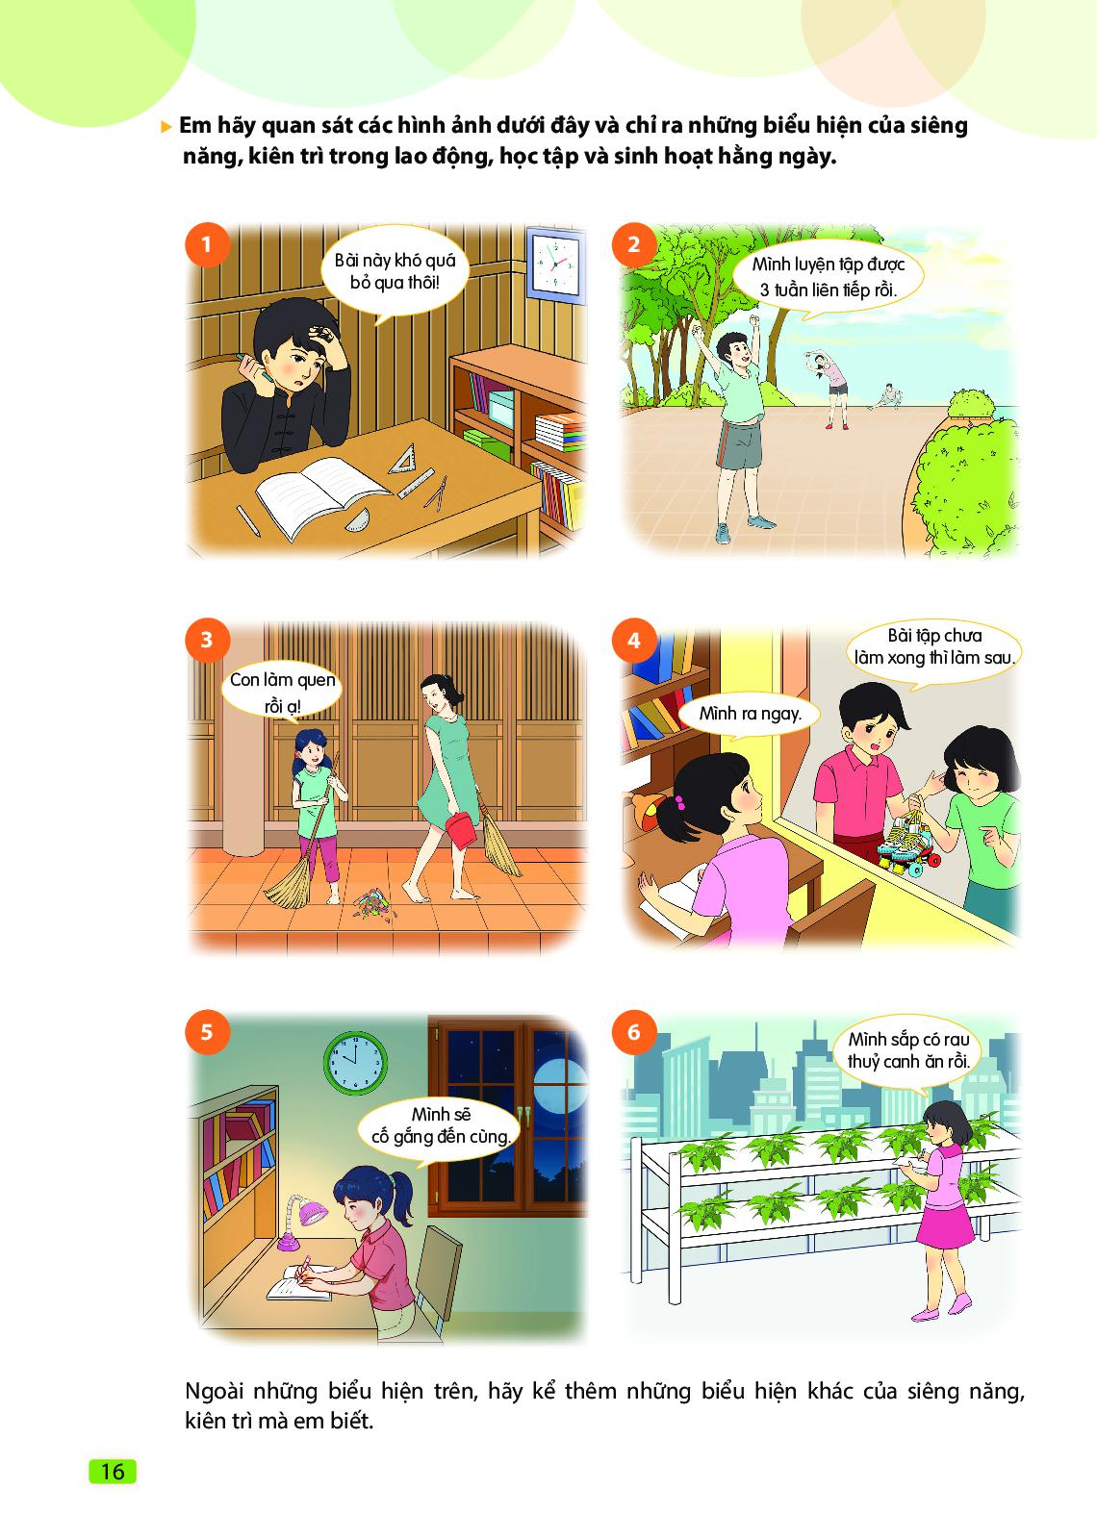
Em hãy quan sát các hình ảnh dưới đây để xác định biểu hiện của siêng năng, kiên trì và chưa siêng năng, kiên trì

Slide 10
Em hãy tìm thêm những biểu hiện khác của siêng năng, kiên trì & không siêng năng, kiên trì mà em biết (học tập, lao động, hoạt động xã hội).
 | Siêng năng kiên trì | Không siêng năng kiên trì
Trong học tập
Trong lao động
Trọng hoạt động xã hội

Slide 11
 | Siêng năng kiên trì | Không siêng năng kiên trì
Trong học tập | Đi học chuyên cần Học và làm bài đầy đủ, luôn cố gắng làm những bài tập khó…… | Thường xuyên trốn học. Thấy bài khó thì bỏ qua không suy nghĩ,…
Trong lao động | Chăm chỉ làm việc nhà như dọn dẹp nhà cửa, nấu cơm, chăm sóc vườn rau,… | Lười biếng, không giúp đỡ ba mẹ công việc nhà,….
Trọng hoạt động xã hội | Kiên trì luyện tập TDTT, đấu tranh phòng chống tệ nạn xã hội, dịch bệnh covid,…. | Không tích cực tham gia hoạt động tập thể…..

Slide 12

Trên đường thành công không có dấu chân của kẻ lười biếng.
☞ Câu nói khẳng định rằng muốn có được thành công, mỗi người đều phải cần cù, chăm chỉ, những người lười biếng thì không bao giờ gặt hái được thành công. Vì vậy, mỗi chúng ta cần phải chăm chỉ, cần cù lao động và làm việc để có được thành công.

Slide 13
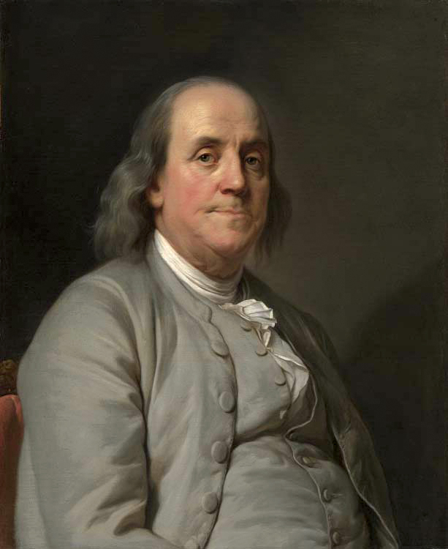
Nghị lực và kiên trì sẽ chiến thắng tất cả! ((Benjamin Franklin)
☞ Câu nói khẳng định với chúng ta rằng: nghị lực, kiên trì sẽ giúp chúng ta chiến thắng mọi khó khăn, thử thách. Vì vậy khi gặp khó khăn, đừng nản chí, hãy kiên trì làm đến cùng thì thành công sẽ đến.

Slide 14



Vậy siêng năng kiên trì có ý nghĩa, đóng vai trò như thế nào?

Slide 15
BÀI 3: SIÊNG NĂNG KIÊN TRÌ
I/ Khởi động: Đoán câu tục ngữ thể hiện siêng năng, kiên trì.
II/ Khám phá:
1/ Thế nào là siêng năng, kiên trì?
2/ Ý nghĩa:
Siêng năng, kiên trì giúp con người vượt qua khó khăn, thử thách và hướng đến thành công.

Slide 16
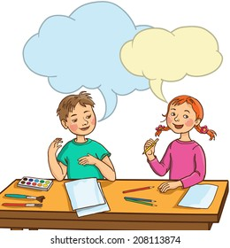
Thôi khó quá thì mình mượn tập ai chép đi, khỏi suy nghĩ!
Bài này làm thế nào nhỉ?
Qua hình ảnh trên, mỗi học sinh chúng ta cần làm gì để rèn luyện đức tính siêng năng, kiên trì?
Em có suy nghĩ gì về hành động và lời nói của bạn trai trong bức hình trên?

Slide 17

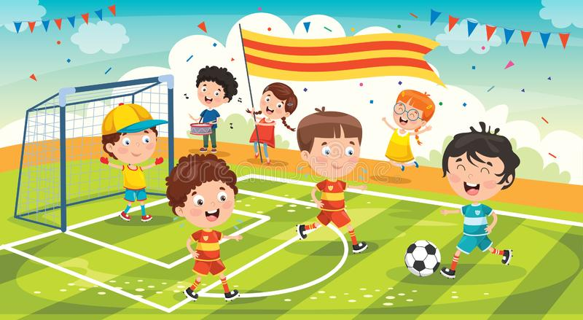





Tham gia các hoạt động rèn luyện kỹ năng sống
Giúp đỡ bạn trong việc học để cùng nhau tiến bộ
Học tập chuyên cần
Xung phong phát biểu trong giờ học

Slide 18
BÀI 3: SIÊNG NĂNG KIÊN TRÌ
I/ Khởi động: Đoán câu tục ngữ thể hiện siêng năng, kiên trì.
II/ Khám phá:
1/ Thế nào là siêng năng, kiên trì?
2/ Ý nghĩa:
3/ Rèn luyện:
- Cần học tập chuyên cần, chăm chỉ rèn luyện kĩ năng sống.
- Không ngừng hoàn thiện hành vi, thái độ và sự ứng xử trước những khó khăn và thử thách.

Slide 19


Một số tấm gương về siêng năng, kiên trì

Slide 20
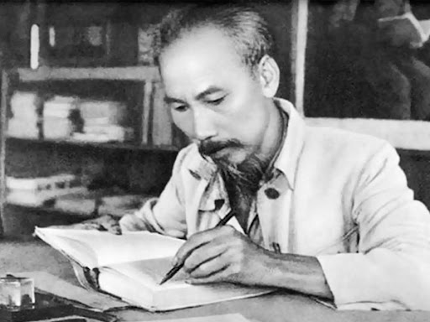

Slide 21
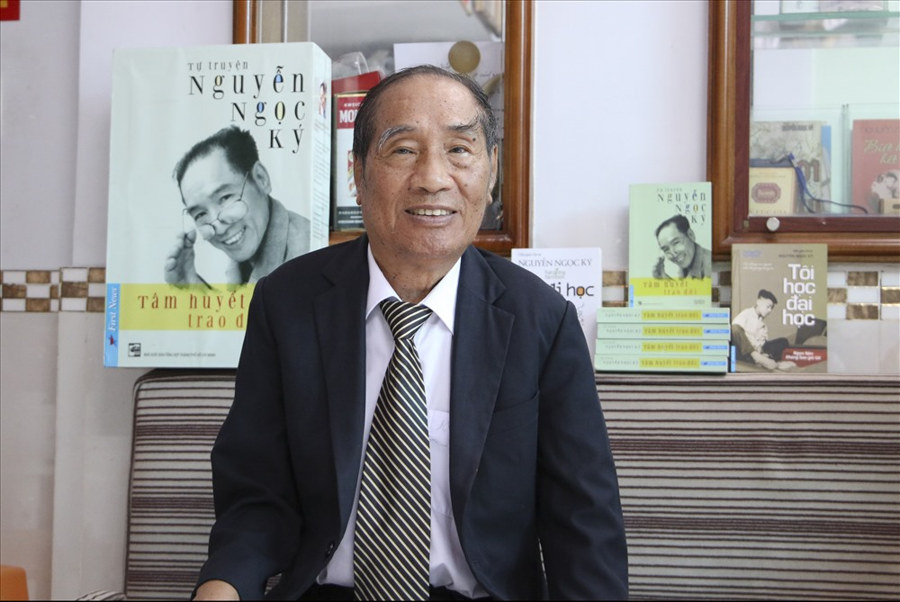
Thầy giáo Nguyễn Ngọc Ký là một tấm gương sáng ngời về nghị lực vượt lên số phận. Ông đã chứng minh cho mọi người thấy một người tật nguyền như ông vẫn có thể trở thành người có ích cho xã hội.

Slide 22
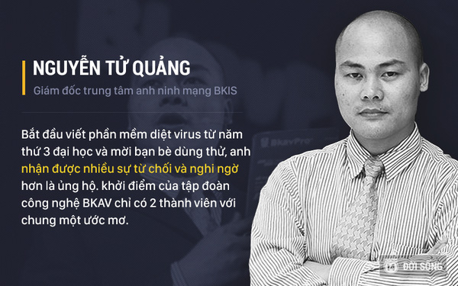
Nếu như ngày đó anh Quảng nản lòng và dừng lại, thì liệu bây giờ có xuất hiện Bphone - chiếc điện thoại thông minh đầu tiên của người Việt, thu hút được rất nhiều sự quan tâm của dư luận trong suốt thời gian qua không?

Slide 23
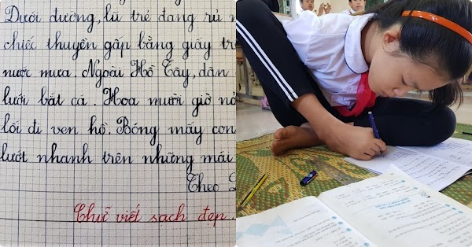
Cô bé viết chữ đẹp bằng chân tên là Linh Thị Hồng, học sinh Trường Tiểu học Ngọc Thanh (Phúc Yên, Vĩnh Phúc). Em là người dân tộc Sán Dìu. Từ lúc sinh ra, em đã bị dị tật 2 cánh tay, do điều kiện sức khỏe không cho phép nên đến nay em chỉ mới học lớp 3. Tuy nhiên, bạn bè và thầy cô luôn khâm phục nghị lực và tinh thần hiếu học của Hồng.

Slide 24


LUYỆN
TẬP

Slide 25


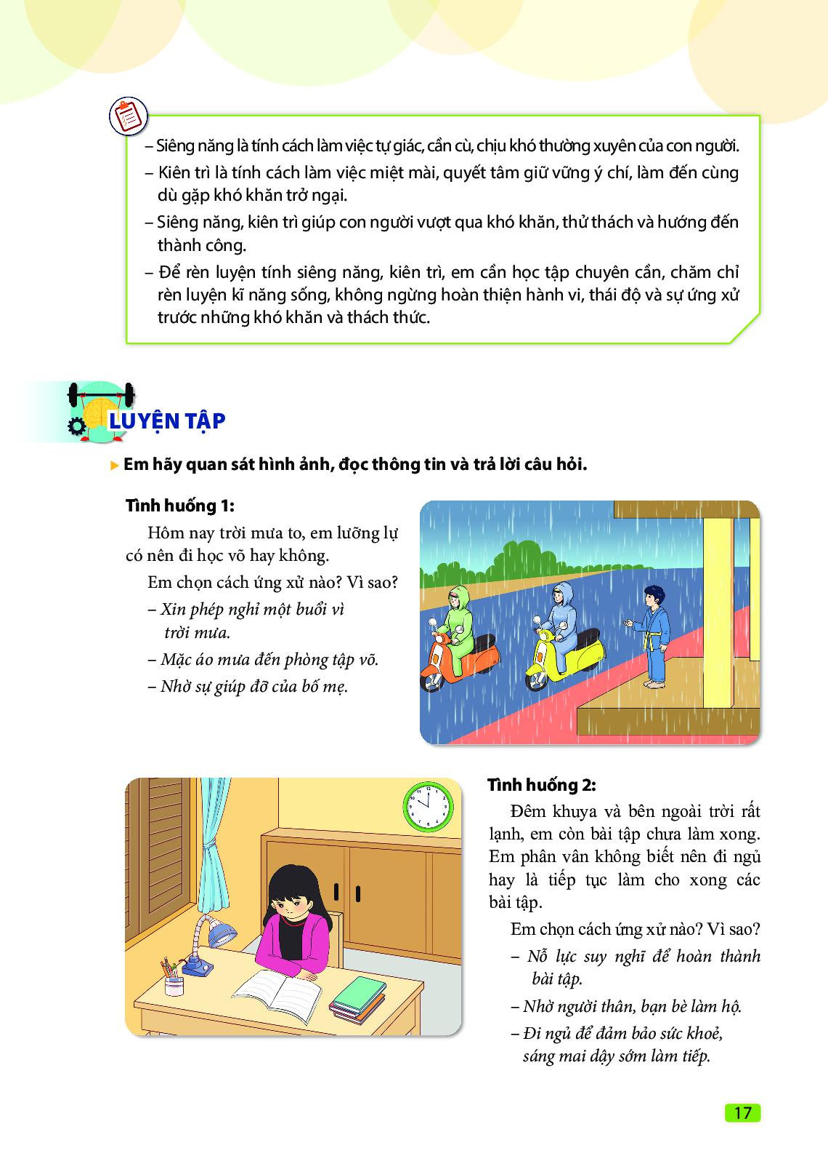
Tình huống 1: Hôm nay trời mưa to, em lưỡng lự có nên đi học võ hay không. Em chọn cách ứng xử nào? Vì sao?
- Xin phép nghỉ một buổi vì trời mưa.
- Mặc áo mưa đến phòng tập võ.
- Nhờ sự giúp đỡ của bố mẹ.
Mặc áo mưa đến phòng tập võ bởi vì trời mưa vẫn có thể đi học an toàn, chỉ cần chúng ta che chắn cẩn thận, mất một buổi học là mất một tri thức mới .

Slide 26
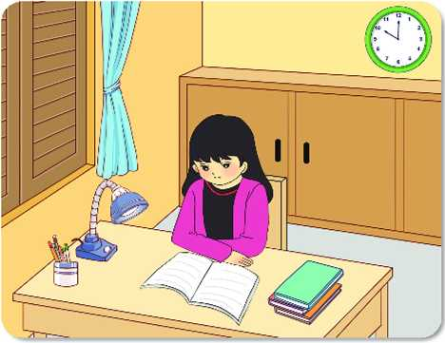
Tình huống 2: Đêm khuya và bên ngoài trời rất lạnh, em còn bài tập chưa làm xong. Em phân vân không biết nên đi ngủ hay là tiếp tục làm cho xong các bài tập.
Em chọn cách ứng xử nào? Vì sao?
- Nỗ lực suy nghĩ để hoàn thành bài tập.
- Nhờ người thân, bạn bè làm hộ.
- Đi ngủ để đảm bảo sức khỏe, sáng mai dậy sớm làm tiếp.
☞ Trường hợp này, nỗ lực suy nghĩ để hoàn thành bài tập bởi vì tự mình suy nghĩ để hoàn thành bài tập sẽ cung cấp một tri thức mới, đồng thời rèn luyện cho chúng ta sự kiên trì.

Slide 27
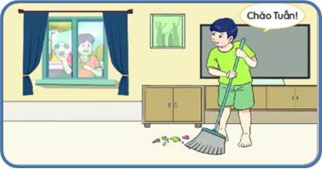
Tình huống 3: Hùng đang dọn dẹp nhà cửa thì Tuấn sang chơi. Tuấn rủ: “Đi đá bóng đi, cả tuần học rồi, chủ nhật phải được tự do, thoải mái chứ. Lần nào sang cũng thấy cậu làm việc nhà là sao?
Nếu là Hùng em sẽ nói gì với Tuấn? Vì sao?
☞ Nếu em là Hùng em sẽ nói Tuấn khi nào mình dọn dẹp nhà cửa phụ bố mẹ xong sẽ đi đá bóng cùng. Vì đi học cả tuần chỉ có chủ nhật mới được nghỉ nên sẽ tranh thủ chút thời gian rảnh để phụ giúp bố mẹ.

Slide 28
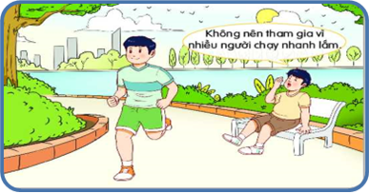
Tình huống 4: Hai tháng nữa là đến Hội khỏe Phù Đổng toàn trường, Minh muốn thử sức ở cự li chạy 1000m dành cho nam. Hoàng khuyên: “Minh không nên tham gia vì ở trường có rất nhiều người chạy nhanh lắm”
? Em đưa ra lời khuyên gì với bạn Hoàng?
☞ Em sẽ nói với Hoàng mặc dù có nhiều người chạy nhanh nhưng nếu chúng ta không nỗ lực, không cố gắng tham gia thì làm sao biết được năng lực bản thân ta ở đâu.

Slide 29
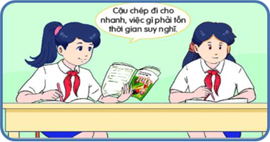
Tình huống 5:Vào năm học mới, Hoa đặt mục tiêu trở thành học sinh giỏi toán. Vì vậy, bạn luôn cố gắng giải thêm các bài tập khó. Một lần, thấy Hoa đang loay hoay tìm lời giải cho một bài toán khó, Mai đưa cho Hoa cuốn sách Giải bài tập Toán 6 và nói: “Cậu chép đi cho nhanh, việc gì phải tốn thời gian suy nghĩ.”
? Em có đồng ý với hành vi của Mai không? Vì sao?
☞ Em không đồng ý với ý kiến của Mai. Vì dù bài tập khó nhưng chúng ta cũng phải cố gắng nỗ lực tìm cách giải để nâng cao thêm kiến thức chứ không được chép như vậy.

Slide 30
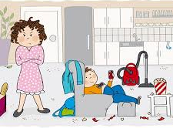



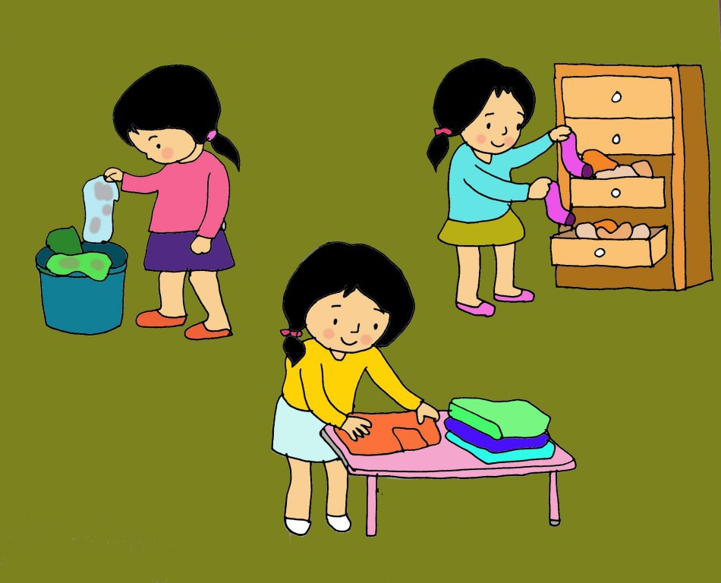

Sắp xếp các hình sau thành những cặp hình đối lập
1
2
3
6
5
4

Slide 31
Chúng ta sẽ có những cặp hình sau:
1
5
4
3
2
6

Slide 32

VẬN DỤNG

Slide 33

Thiết kế khẩu hiệu:
- Em hãy thiết kế một khẩu hiệu về siêng năng, kiên trì trong học tập, lao động và các hoạt động khác của em và bạn bè.
- Em hãy ghi nhớ khẩu hiệu này và thực hành nó trong những tình huống hay hoàn cảnh khác nhau mà bản thân gặp phải.

Slide 34


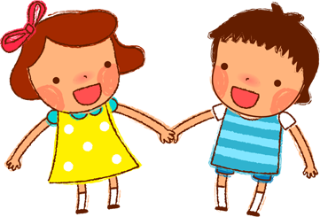

HƯỚNG DẪN VỀ NHÀ
- Hoàn thành bài tập
- Ôn lại kiến thức bài 1,2,3 ( chuẩn bị kiểm tra giữa kì vào tuần 9)

